Slide 1
משרד החינוך
מינהל פדגוגי
אגף בכיר שירות פסיכולוגי ייעוצי
أدوات وفعاليّات
لتعزيز القوى وإدارة محادثة عاطفيّة
للطلّاب والطّاقم التّربويّ
أنا أستطيع
الطفولة المبكّرة
Notes:
مُقترح أربعة لقاءات لتعزيز الانتماء، الحصانة والعمل الجماعيّ.
يوصى بتمريرها بالتسلسل التالي:
1. العمل واللعب معًا
2. أنهار الفأر والقارب الورقي
3. التنظيم والضبط - متحمسون معًا في חממ"ה
.4أنا أستطيع

Slide 2
משרד החינוך
מינהל פדגוגי
אגף בכיר שירות פסיכולוגי ייעוצי
الأساس المنطقيّ
وضع أهداف واضحة ومركّزة يعزّز الشعور بالكفاءة والقدرة. الهدف يوجّهنا ويركّزنا، ويشكّل منارة تُظهر لنا الطريق والمكان الذي نسعى للوصول إليه. في هذه الأيام، الهدف الذي نضعه، السيرورات التي ننفّذها من أجل تحقيقه، وتحقيقه يُسهم في ترسيخ الشعور بالرضا، ويُعزز الثقة بالنفس والسيطرة.
الأهداف
الأطفال سيختارون هدفًا.
الأطفال سيتدربون بمرافقة الطاقم لتحقيق الهدف

Slide 3
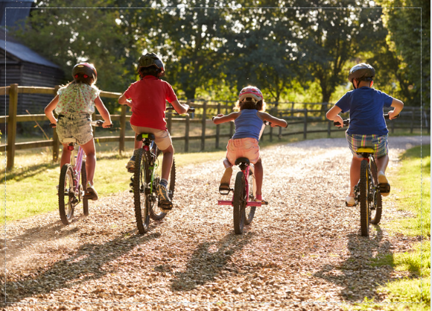
Notes:
"الآن بعد أن وصلنا إلى الروضة __________، لدينا الوقت والمكان لتعلّم القيام بأفعال من المهمّ بالنسبة لكم تعلّمها!
مثل: القفز على قدم واحدة
تسلّق السلم في الساحة والانزلاق على الزلّاقة العالية
كتابة اسمي
الدخول إلى الروضة بسهولة
المشاركة في اللقاء
"كلّ واحد منّا تعلّم ويتعلّم القيام بأفعال جديدة على مدار السنوات.
هناك أفعال لم يكن بإمكانكم القيام بها في الماضي، ولكن مع الوقت تعلّمتم القيام بها".
نسأل:
"من يمكنه أن يعطي مثالاً لعمل لم يكن يعرف كيف يقوم به في الماضي، واليوم يستطيع القيام به؟"
على سبيل المثال: ركوب الدراجة، اكتساب لغة، أفعال تدلّ على الاستقلاليّة - فتح علبة الطعام، ارتداء الأحذية، القفز على قدم واحدة.
نسأل:
"ما الذي ساهم في تعلّمنا القيام بهذه الأفعال اليوم؟"
نلخص:
واصلنا التدريب، بذلنا جهدًا, لم نستسلم, تحسنّا تدريجيًا حتى نجحنا في القيام بالفعل.

Slide 4
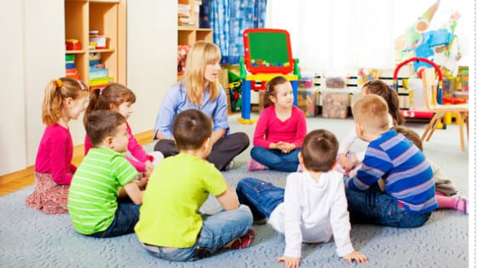
Notes:
نسأل:
ماذا نشعر عندما نقوم بتنفيذ فعل، تدرّبنا عليه لفترة طويلة؟ (مثل: تركيب بازل).
نستمع للإجابات ونلخص:
نشعر بمشاعر جميلة: فرح، فخر، حماس، إثارة، سعادة، ثقة بالنفس.
نسأل:
ماذا نقول لأنفسنا عندما نتدرب أو نمارس شيئًا؟
الإجابات المحتملة: أنا أستطيع. أنا قادر\ة. كلّ الاحترام لي لأنني واصلت\ ثابرت\ حاولت \ لم أستسلم.
كم هو ممتع أنني استمريت ولم أتوقف.

Slide 5
Notes:
نسأل:
ما هي الأفعال\ الاعمال التي ترغبون في تعلّمها في الروضة؟
في مجموعة صغيرة أو بشكلٍ فرديّ: سنساعد كلّ طفل/ة في العثور على فعل يرغب/ترغب في القيام به، ولكنّه/ا لا يقوم/تقوم به حاليًا، مثل:
القفز على قدم واحدة،
القفز بخطوات متتالية،
القص بالمقص،
إزالة ملصق،
تسلق سلم،
كتابة الاسم،
إمساك الكرة،
ارتداء الملابس بمفرده/ها.
نسأل:
"ما الذي يمكن أن يساعدك على القيام بالفعل الذي اخترته؟"
"متى ستتدرب على هذا الفعل؟"
"من يمكنه مساعدتك في تحقيق الهدف الذي اخترته؟"
نصائح للمربية:
نخصص وقتًا خلال الأيام القادمة للتدريب على الأفعال التي اختارها الأطفال.
نشارك الطاقم وأولياء الأمور.
نثني على المثابرة والجهد الذي يبذله الطفل، ونعكس للطفل/ة تقدمهم/ن في العملية.
في الشريحة التالية، يُقترح نموذج لشهادة تقدير عن التدريب والمثابرة.

Slide 6
Notes:
اقتراح لشهادة تقدير بمناسبة اكتساب مهارة\ عمل جديد .

Slide 7
أولياء الأمور الأعزاء، من أجل تعزيز الشعور بالقدرة والكفاءة لدى الأطفال، قام الأطفال باختيار أفعال/مهارات يرغبون في التدرّب عليها وممارستها. بعد الاختيار، خصّص الأطفال وقتًا للتدريب واكتساب المهارة.
ندعوكم لسؤال طفلكم\ طفلتكم عما اختاره، وإذا كان يرغب، يمكنكم التدرّب معه في المنزل. قوموا بتشجيع طفلكم\ طفلتكم عندما يتعاون ويتدرب.
Notes:
رسالة للأهل.

Slide 8
لحظة قبل الختام:
اليوم اكتشفنا أنّ هنالك العديد من الأنشطة التي تعلّمنا القيام بها بفضل
المثابرة، التدريب، والجهد.
النجاح في تنفيذ النشاط يجعلنا نشعر بأنّنا قادرون ومؤهّلون.
سنواصل التدريب لاكتساب مهارات إضافية.
Notes:
بشكلٍ يوميٌ، يجب تخصيص وقت للممارسة حتى يتمّ تحقيق القيام بالعمل.
سنعزّز تدريب الأطفال ،
وسوف نتحقّق ممّا يمكن أن يساعدهم،
سوف نشارك الوالدين في هذه العملية.

